Slide 1
Poutníci v Mladé Boleslavi

Slide 2
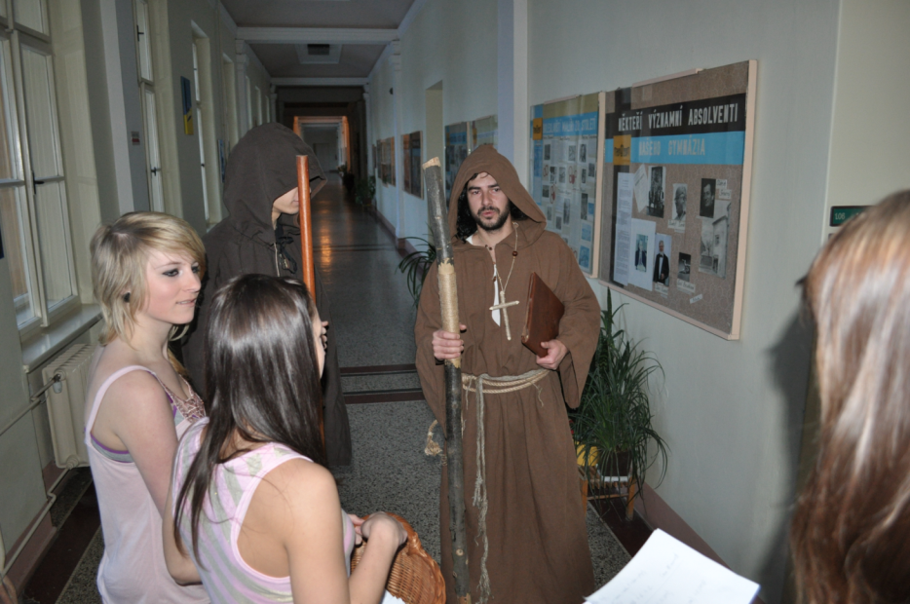

Slide 3
20. 12. – 22. 12. 2010

Slide 4
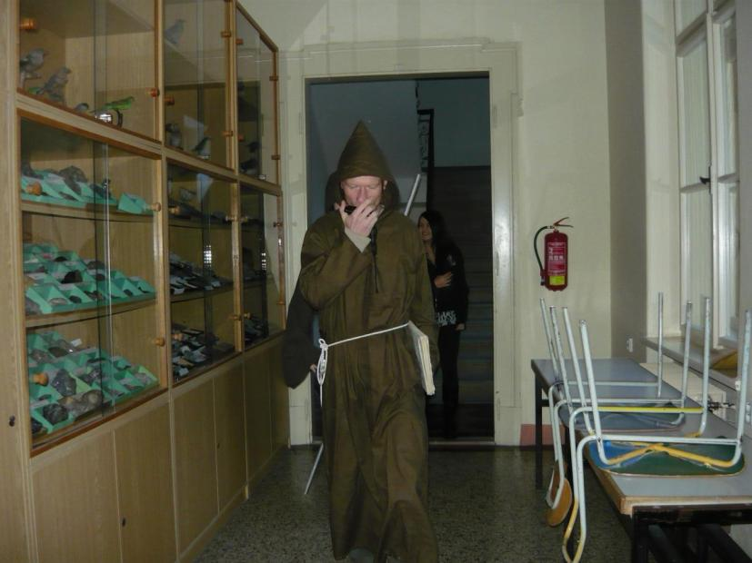

Slide 5
Od pondělí do středy putovali v útrobách školy záhadní poutníci, kteří při svém putování hledali smysl života a štěstí.

Slide 6
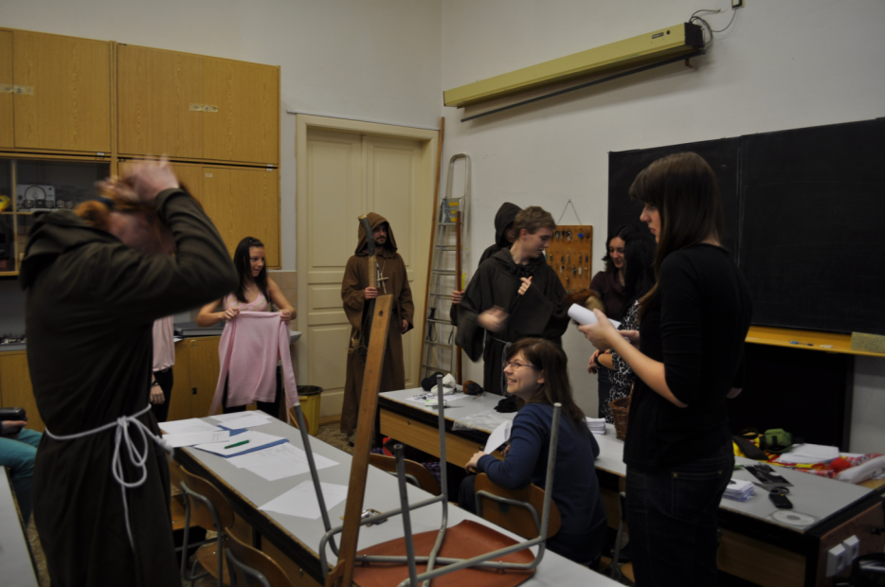

Slide 7
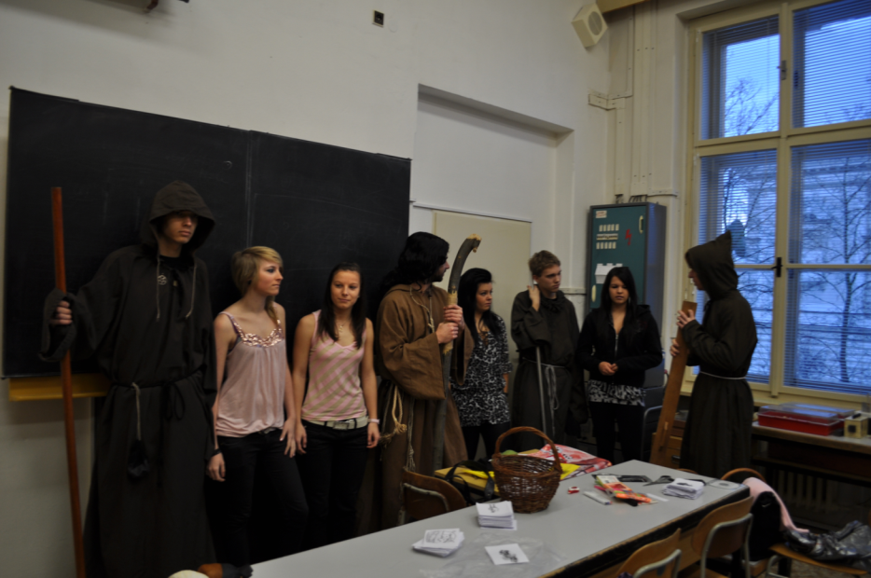

Slide 8
Tak, jako putoval Jan Ámos Komenský s dvěma průvodci Všudybudem a Mámením ve své knize Labyrint světa a ráj srdce.

Slide 9
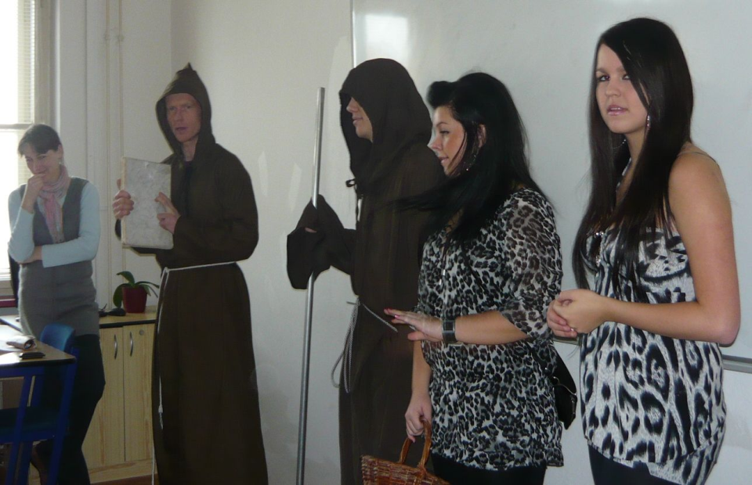

Slide 10
Během putování školou se ptali studentů na obyčejnou věc: "Kde hledat štěstí?" Odpovědi si následně zapisovali, zaznamenávali a natáčeli.

Slide 12
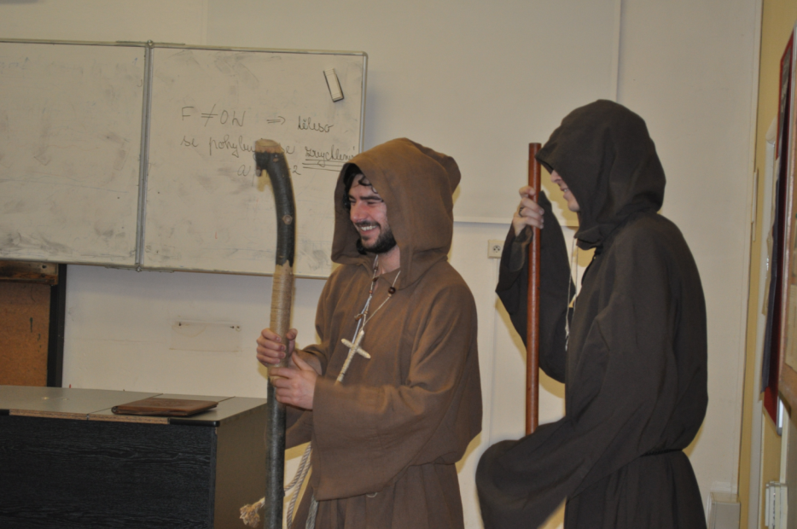

Slide 13
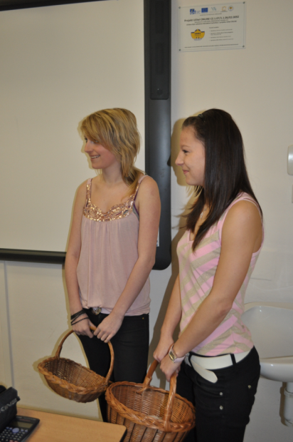

Slide 14
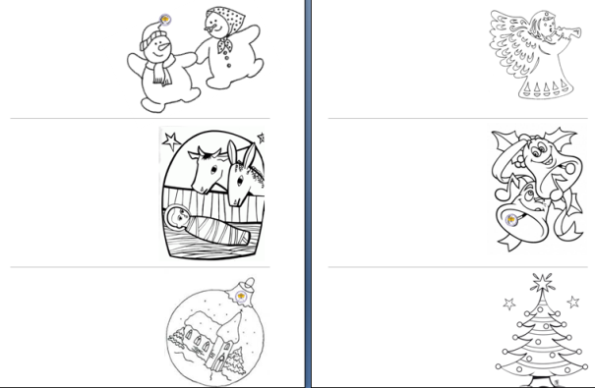
Studenti vyplňovali přáníčka, každý se svou odpovědí.

Slide 15
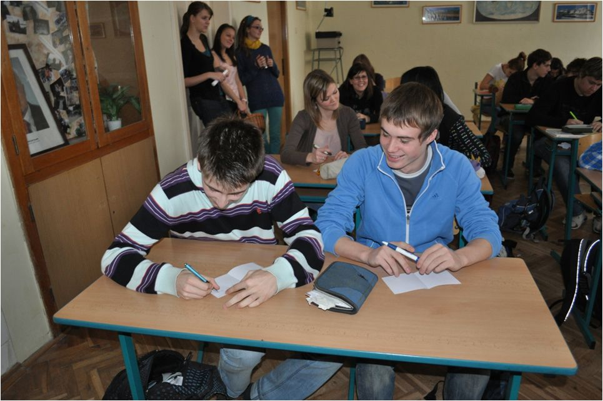

Slide 16
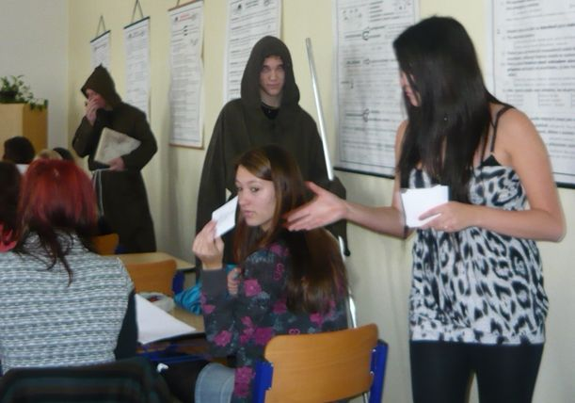

Slide 17
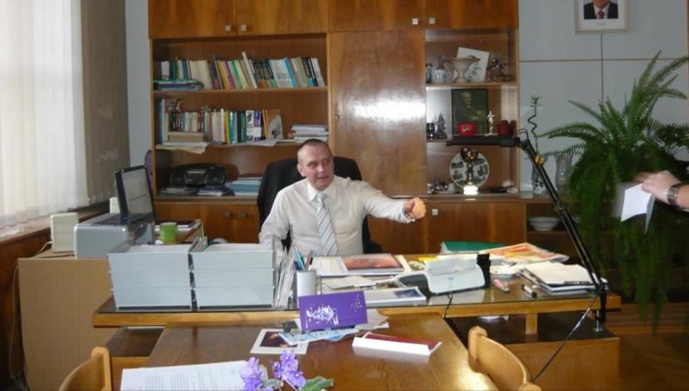
I pan ředitel hledal štěstí.
Náhodou se to přenášelo rozhlasem po celé škole. ;-)

Slide 18
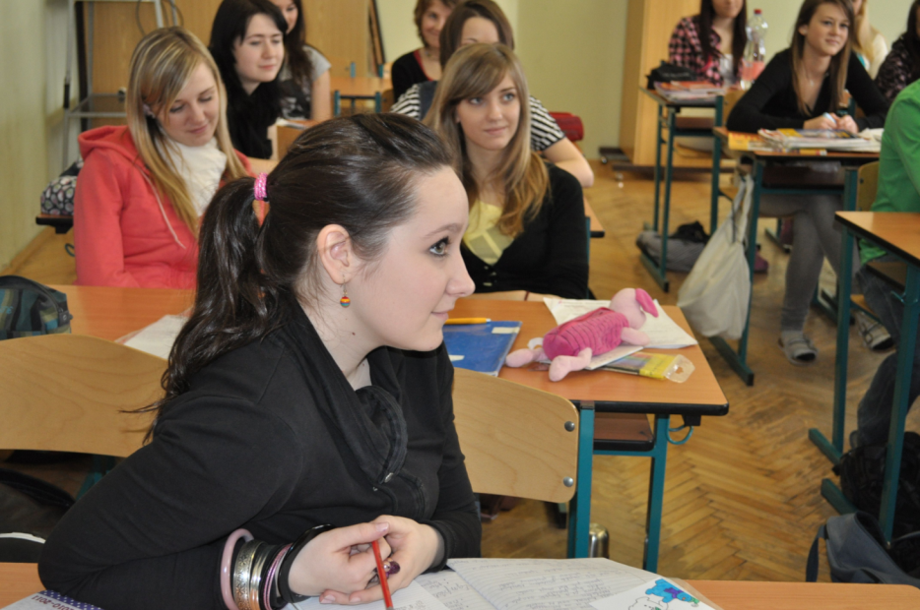

Slide 19
Co člověk potřebuje ke štěstí a spokojenosti? Každý ke štěstí a spokojenosti potřebuje něco úplně jiného…

Slide 20
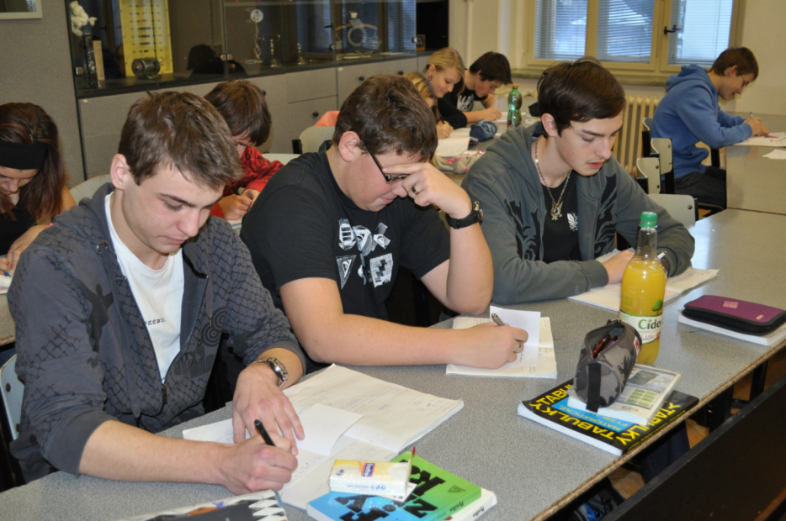

Slide 21
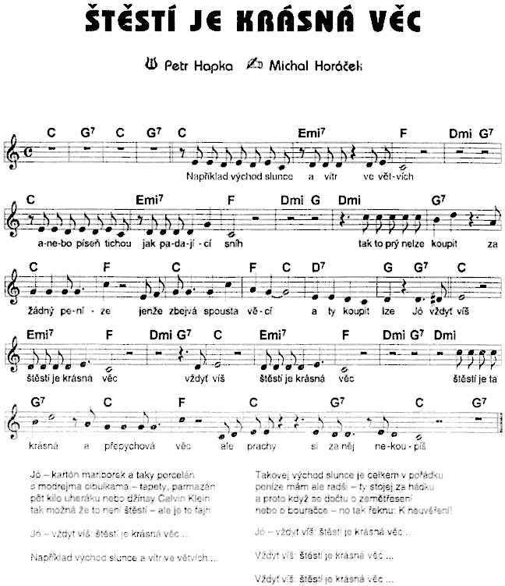

Slide 23
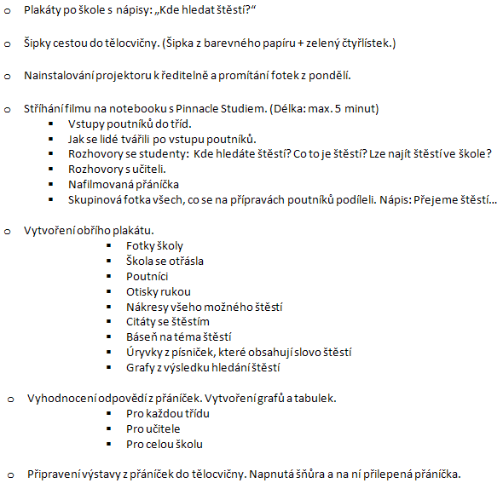
2.C

Slide 24
Štěstí studenti gymnázia hledají v přátelství, zdraví, lásce a také tak trochu každý sám v sobě.

Slide 25
Výsledky:

Slide 26
Štěstí je schopnost mít radost z toho co máme, nikoli z toho, co bychom mít mohli.

Slide 27
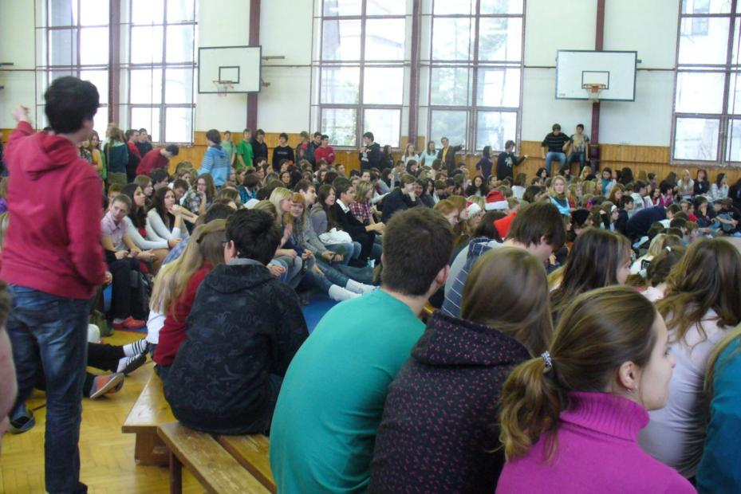

Slide 28
Na pódium vstoupili poutníci…

Slide 29
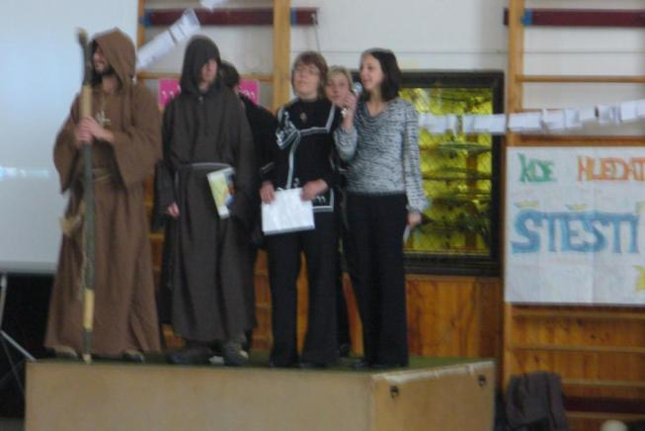

Slide 30
Akce vyvrcholila na Vánoční akademii promítnutím prezentace a filmu o putování poutníků na škole.

Slide 31
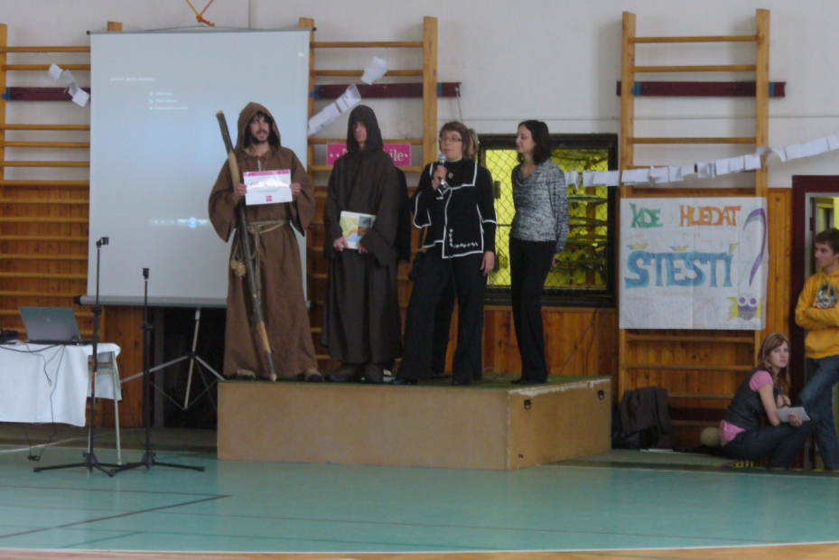

Slide 32
A především oznámení, že škola získala peníze z projektu Malé Granty!

Slide 33
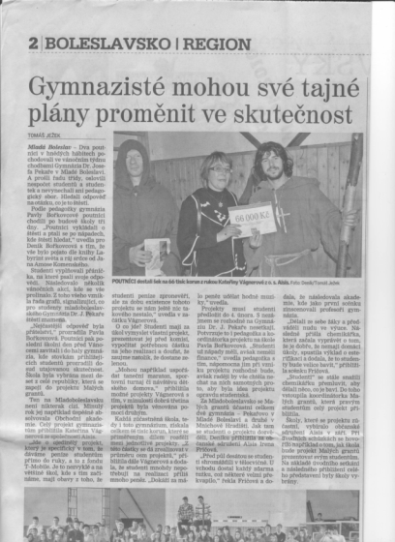
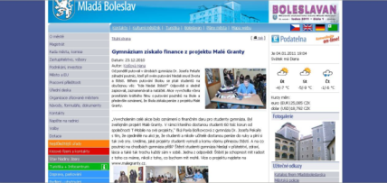
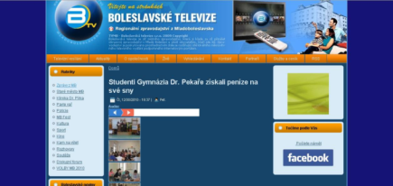

Slide 34
Uvidíme, jaké projekty studenti vymyslí a komu všemu přinesou štěstí. :-)

Slide 35
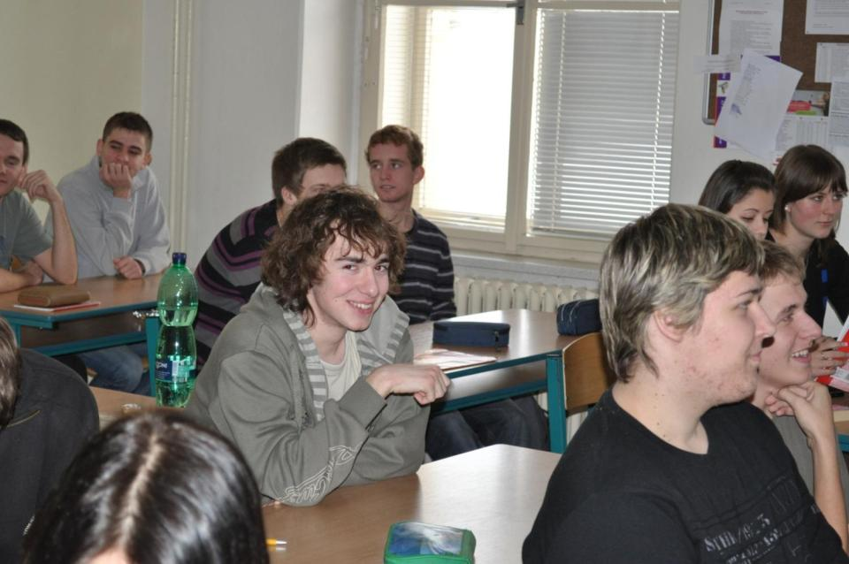
Já bych měl
jeden projekt !

